Slide 1
Autonomous Cart (2)
Abad Sethi
Metehan Altintas
Ali Al abdulwahhab
Kazim Bozca

Slide 2
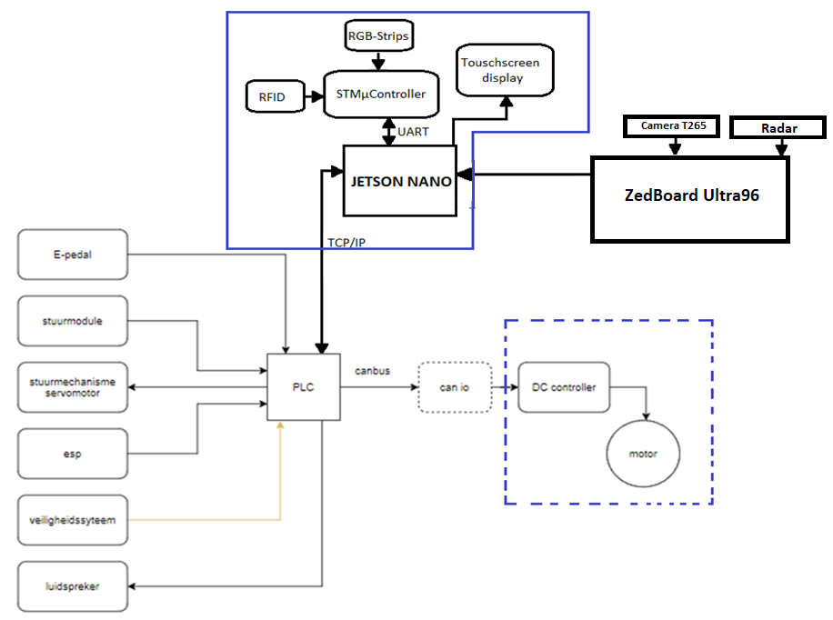
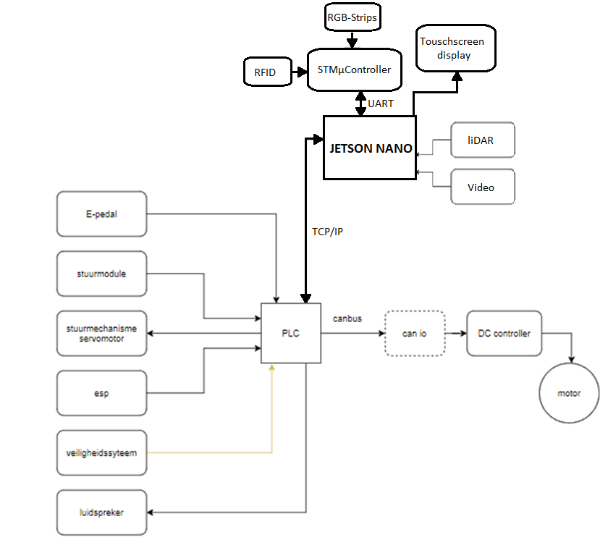

Slide 3
DATUM | MILESTONE | STATUS
Week 4 | Vinden van de motorcontroller in de buggy
Week 5 | Definitieve onderdelen lijst en prijzen doorsturen naar stakeholder
Week 6 | Onderzoek over werking motorcontroller
Week 7 | RFID/Fingerprint start mechanisme maken
Week 8 | Communicatie tussen PLC en Jetson Nano regelen
Week 10 | Jetson Nano Display User Interface bouwen
Week 10/11/12 | Elektrisch circuit en opbouw van de PCB
Week 10 | Database aanmaken en admin data erin steken
Week 11 | Commandos naar de PLC door sturen voor aansturing motorcontroller
Week 12 | Alles in zijn geheel op de buggy implementeren
Week 12/14 | Extra features zoals app/Voice commands toevoegen/ SQL database
Week 14 | Uittesten/Debuggen/Final touches
Afgewerkt
Mee bezig
Nog doen

Slide 4
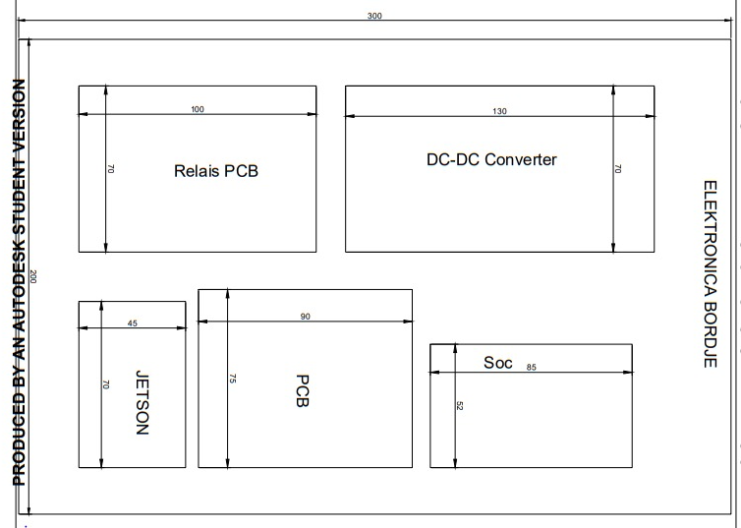
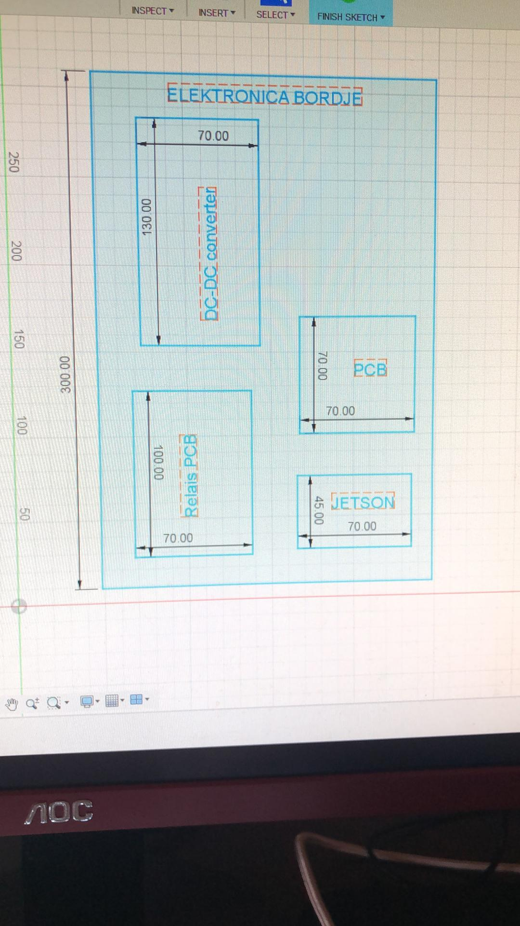
Elektronica bord (eerste versie)

Slide 5
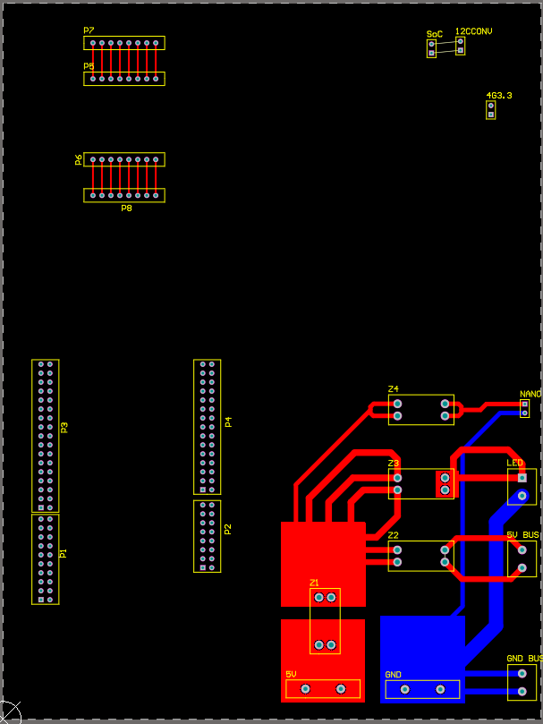
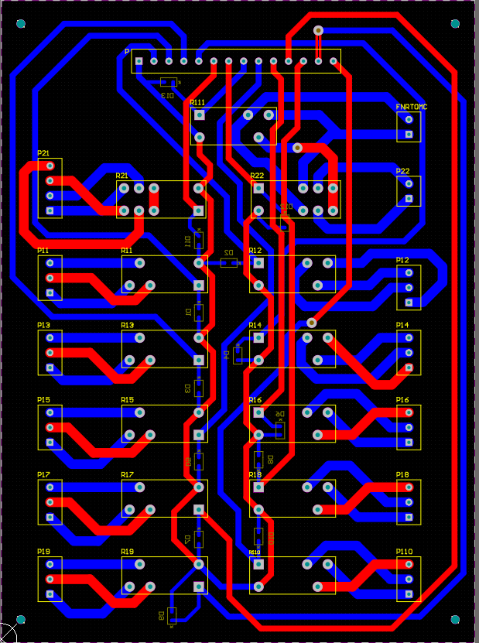
Elektronica bord (huidige versie)
Main PCB
PCB voor PLC team (relais)

Slide 6
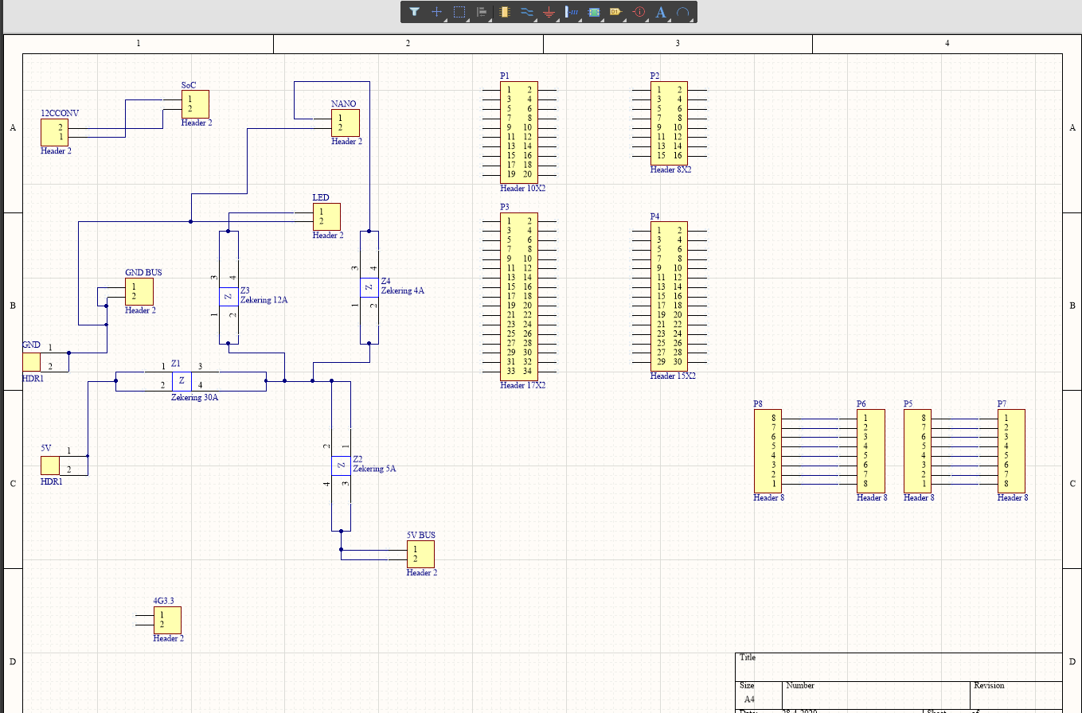
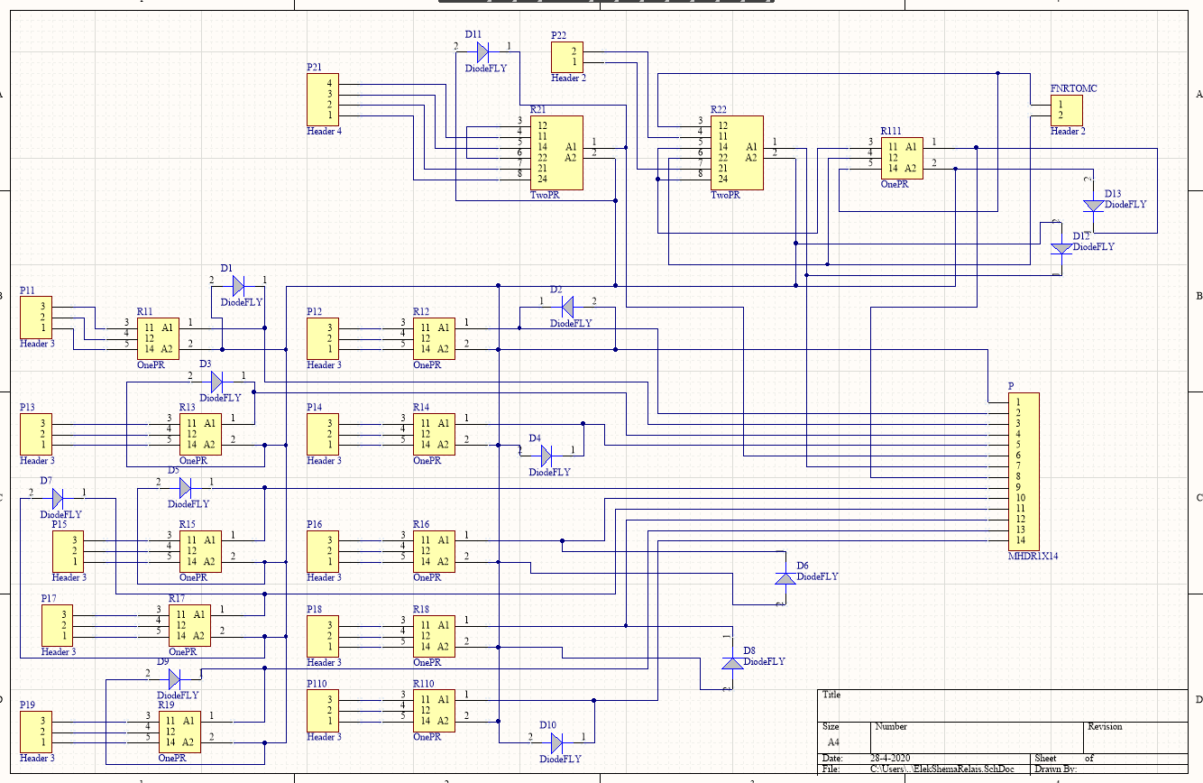
Elektronica bord (huidige versie)
Elektronische schema main PCB
Elektronische schema PCB voor PLC team (relais)

Slide 7
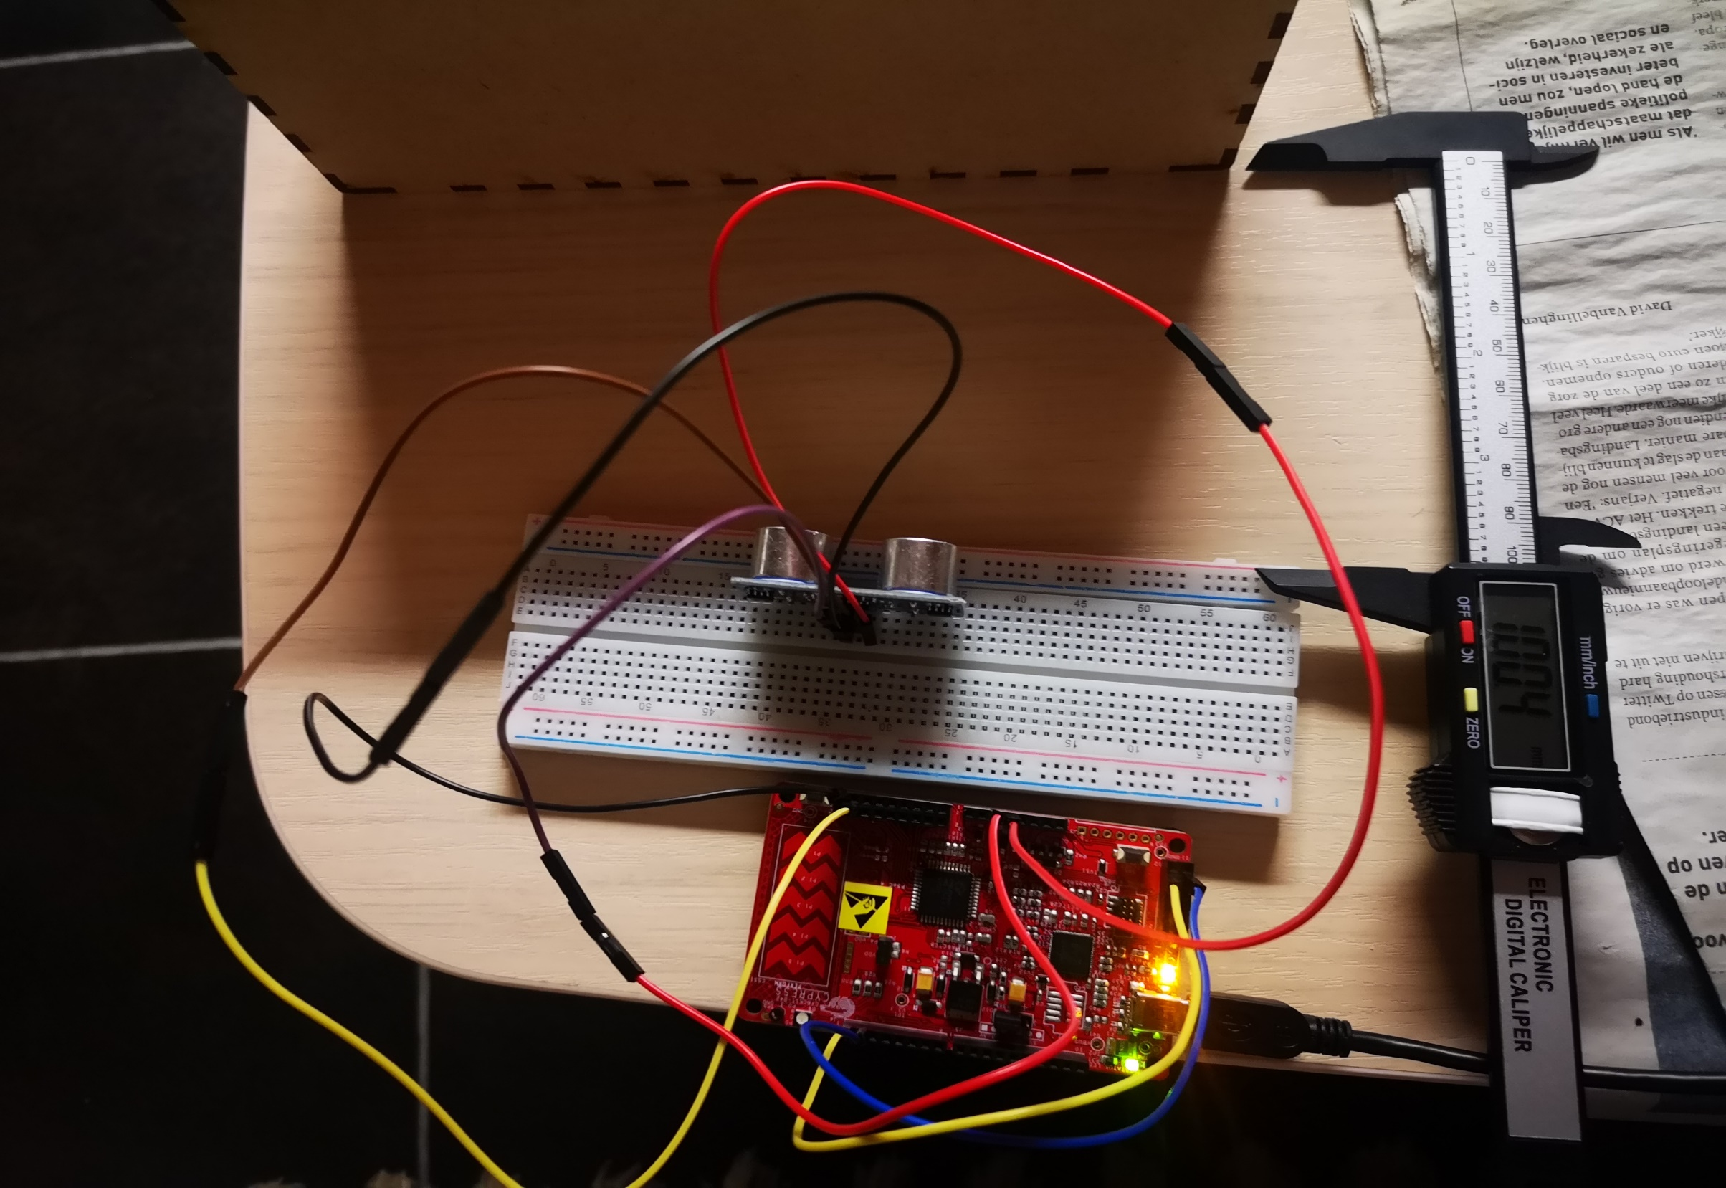
Demo: Afstandsmeting Hc-sr05 met PSoC (vorige demo)

Slide 8
Demo: LEDmatrix aansturen (huidige demo)
Niet gelukt
Reden “STMµController werkt niet”

Slide 9
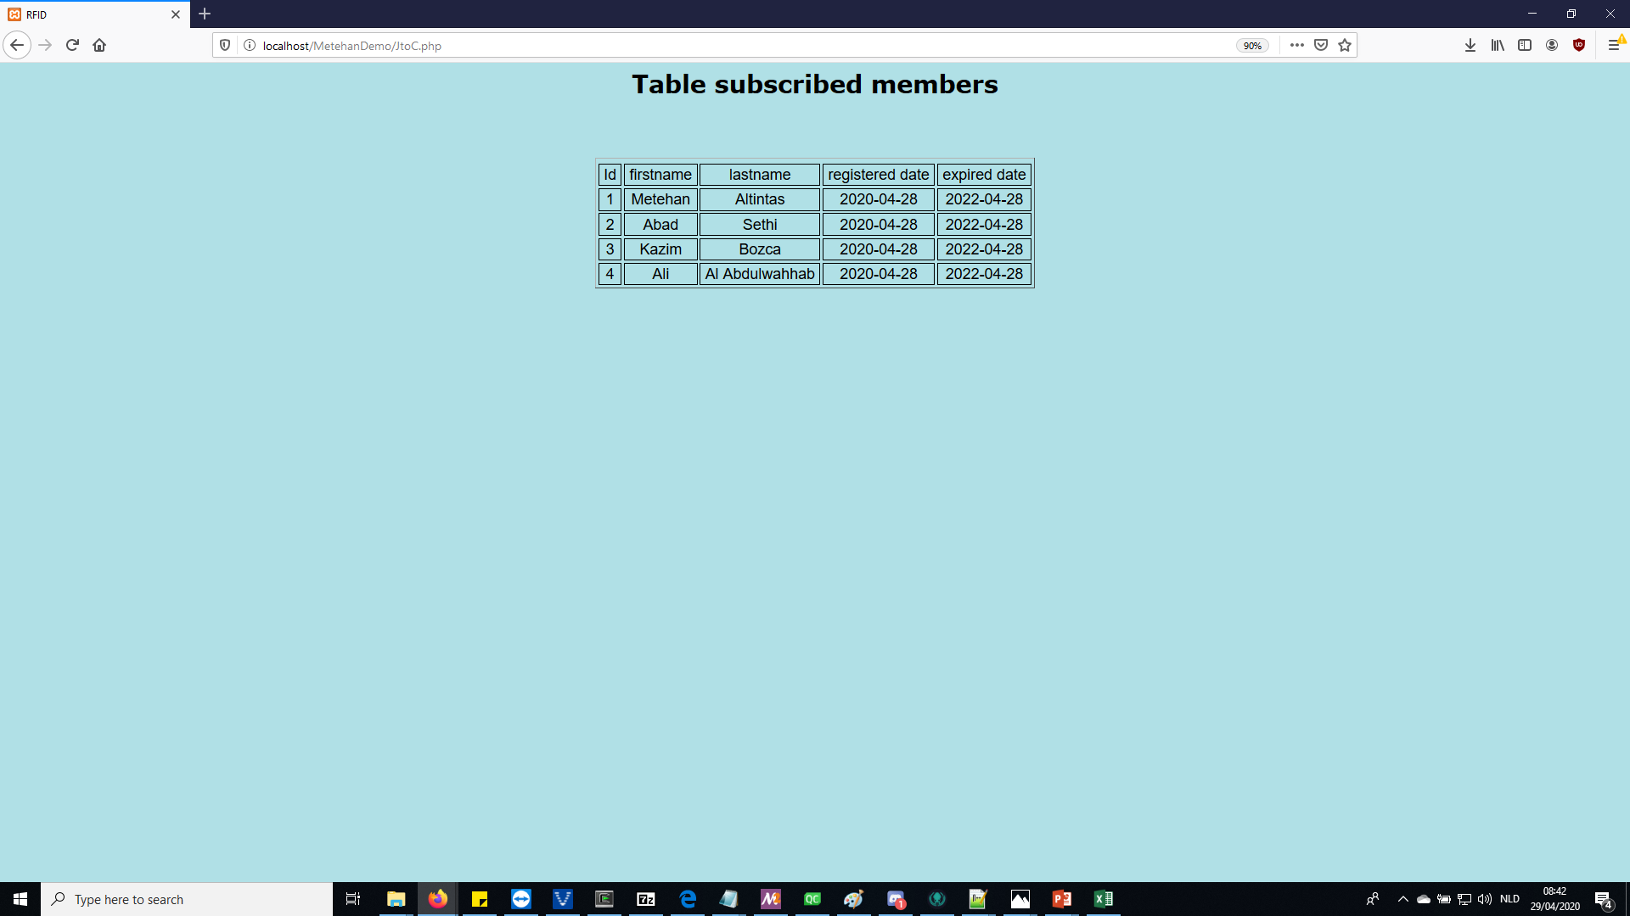


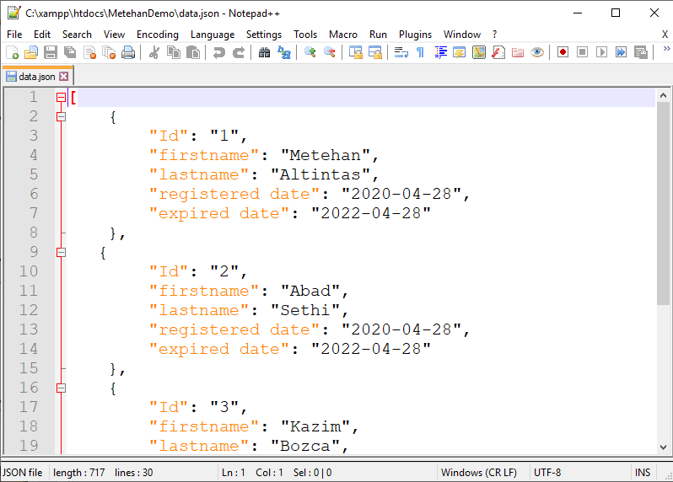
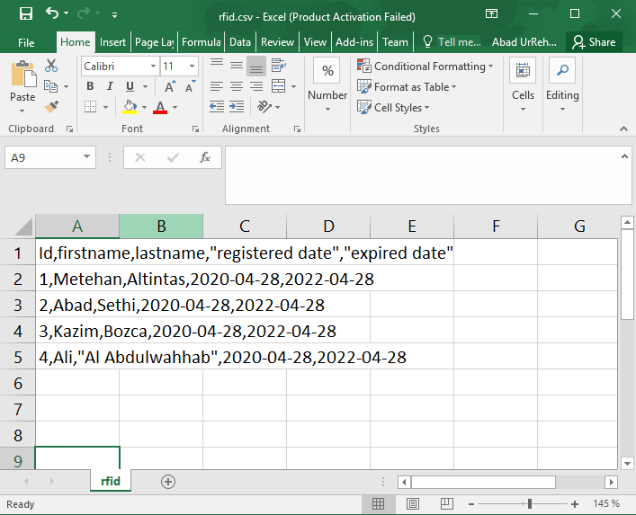

DEMO: JSON strings in CSV file pushen en output geven op localhost (huidige demo)

Slide 10
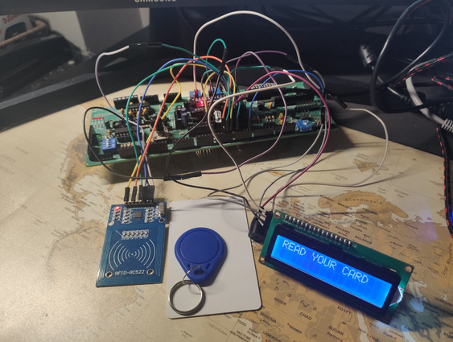
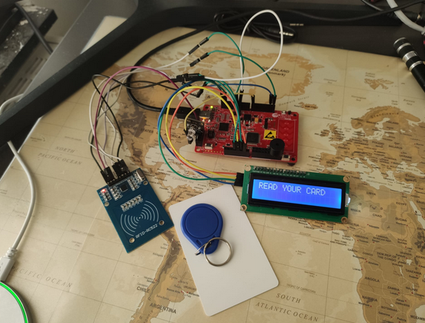
Demo: RFID Verification System (vorige demo)
Arduino
PSoC

Slide 11
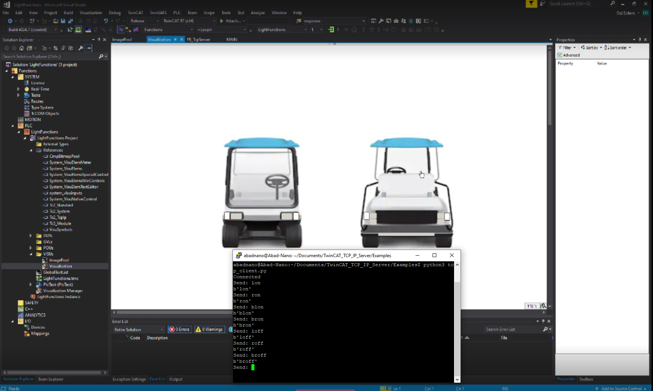
Demo: TCP/IP communicatie Jetson(client) & PLC (server) (vorige demo)

Slide 12
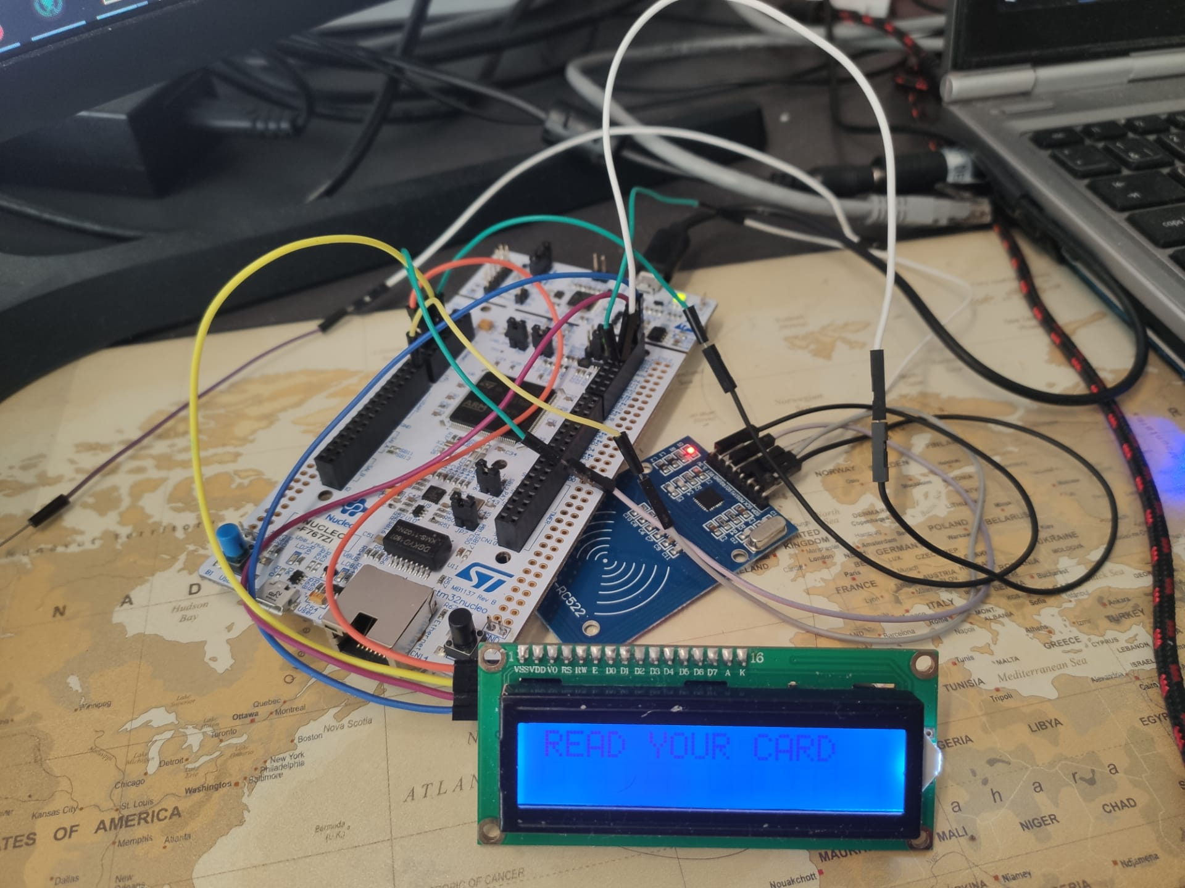
Demo: RFID Verification System met STMµController (Huidige demo)

Slide 13
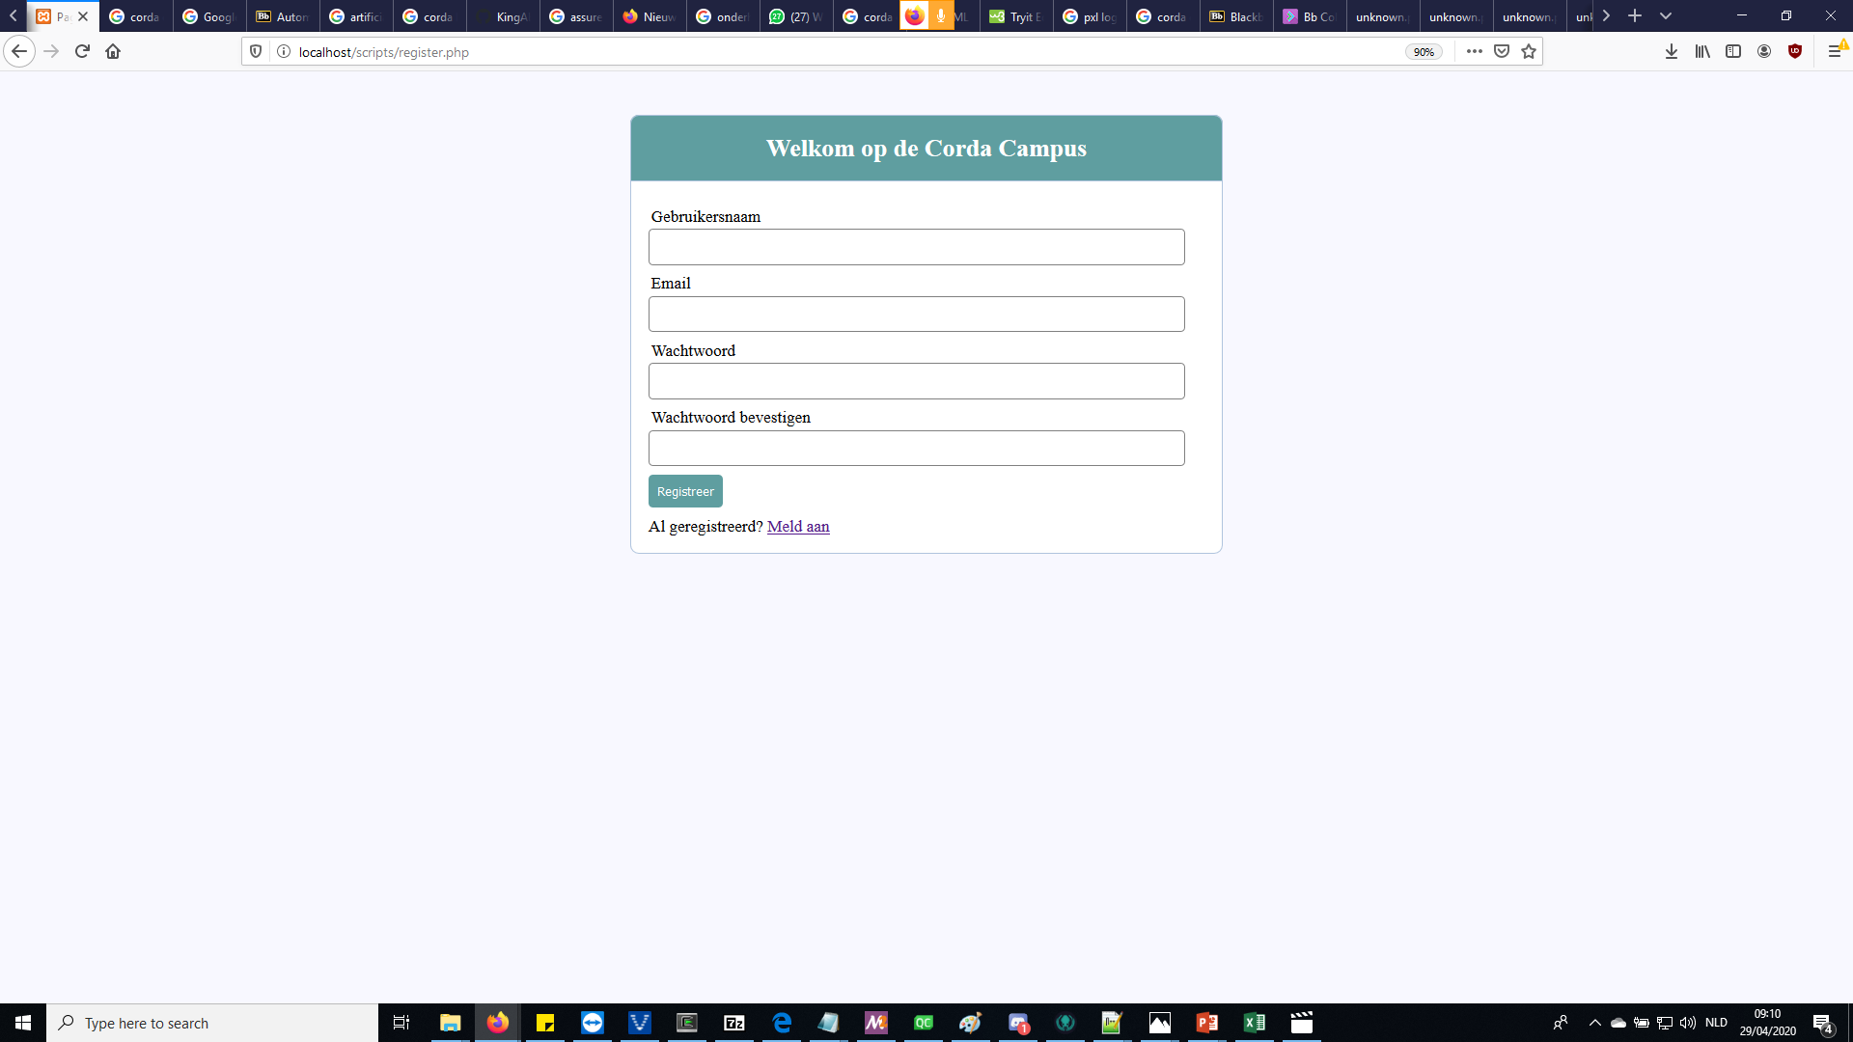
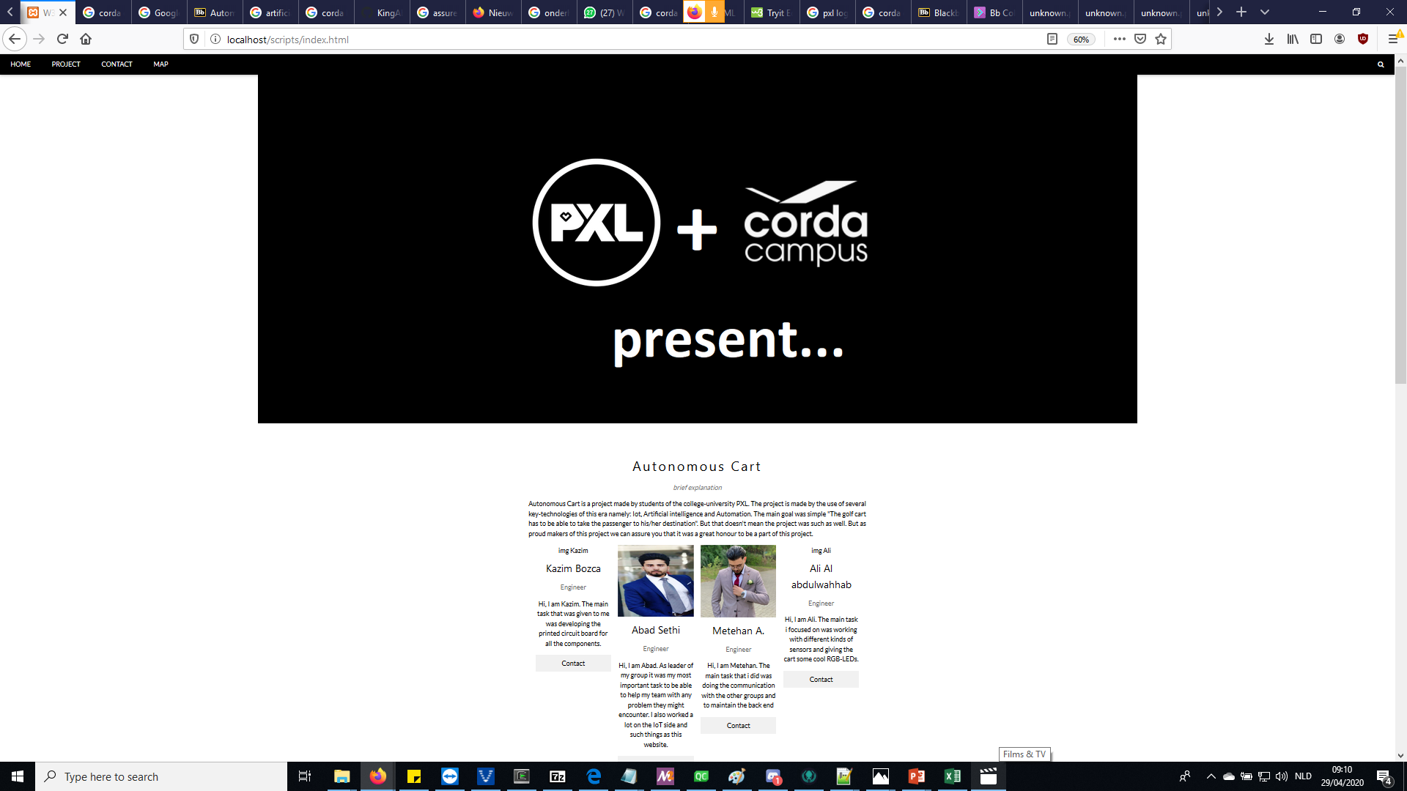
Demo: Site voor op de Jetson nano display (bedoeld voor passagiers) (huidige demo)

Slide 14
Onderzoeksvraag
Kan een autonome wagen uitgerust worden met Elektronica die de gebruiker informatie geeft over de volledige toestand van de beslissingen?

